Slide 1
राधानगरी महाविद्यालय, राधानगरी
भारताचा स्वातंत्र्याचा लढा
बी. ए. भाग २
पेपर क्र. ४/६

Slide 2
१८५७ चा लढा
१. राजकीय कारणे
ब्रिटीशांचे साम्राज्यावादी धोरण
तैनाती फौजेचे परिणाम
संस्थानांचे विलीनिकरण
पदव्या, इनाम रद्द
संस्थांनिकांवर होणारे अन्याय

Slide 3
२. सामाजिक कारणे
हिंदूंना अपमानास्पद वागणूक
हिंदूंच्या चालीरीतीत होणारा हस्तक्षेप
वंशीक भेदाभेद
हिंदी शिपायांना परदेशात पाठवणे

Slide 4
३. धार्मिक कारणे
ख्रिश्चन धर्माचा प्रसार
हिंदू संस्कृतीवरचे संकट
हिंदू मुस्लिम धर्मावर आघात करणारे धोरण
पाश्चात्य शिक्षण हिंदू लोकांच्या विरोधी

Slide 5
४. आर्थिक व प्रशासकीय कारणे
ब्रिटीशांचे शेती व उद्योगविषयक धोरण
वाढती बेकारी
प्रशासनातील भेदभाव व दोष
पक्षपाती न्याय व्यवस्था

Slide 6
५. लष्करी कारणे
हिंदू व मुस्लिम शिपायांच्या धार्मिक भावना दुखावल्या
हिंदी शिपायांना बढत्या नव्हत्या
ब्रिटीश शिपायांना अनेक सवलती.
तात्कालीक कारण

Slide 7
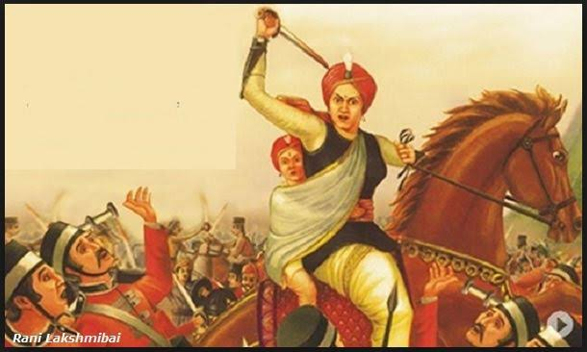
राणी लक्मीबाई

Slide 8
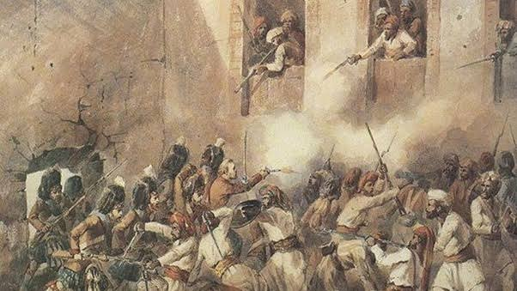
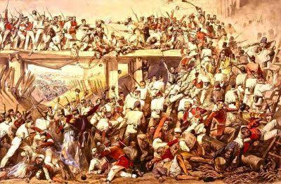

Slide 9
धन्यवाद

